Slide 1
第二节 方差和标准差
例1：甲、乙两个工厂生产同一型号的产品，产品寿命（单位：千小时）的分布如下
X | 5 6 7 8 9
P | 0.1 0.2 0.4 0.2 0.1
Y | 6 6.5 7 7.5 8
P | 0.1 0.2 0.4 0.2 0.1
问哪个厂的产品质量好？

Slide 2
例2：在证券市场上有两种证券，收益率的分布如下
X | 5% 10%
P | 0.4 0.6
Y | -0.5% 0 15% 20%
P | 0.2 0.3 0.2 0.3
投资者怎样投资才合算些？

Slide 3
例3：有甲、乙两个射手，他们的射击技术用下表表出：
甲射手
击中环数 | 8 | 9 | 10
概率 | 0.3 | 0.1 | 0.6
乙射手
击中环数 | 8 | 9 | 10
概率 | 0.2 | 0.5 | 0.3
试问哪个射手本领较好？

Slide 4
解：设两个选手各射N枪，则有
甲：8×0.3N＋9×0.1N＋10×0.6N=9.3N
乙：8×0.2N＋9×0.5N＋10×0.3N=9.1N
平均甲射中9.3环，乙射中9.1环，因此甲射手的本领好些。
问：那个射手技术稳定些？显然乙射手的技术稳定些。衡量技术稳定性，可以考虑用随机变量与其均值的偏离程度，如
E{|X-E(X)|}
或 E{[X-E(X)]²}

Slide 5
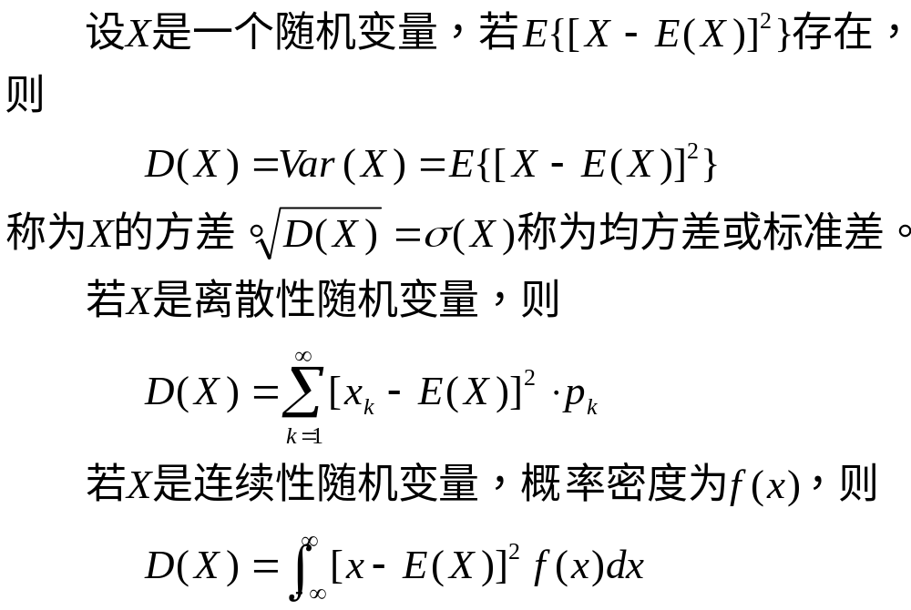

Slide 6
方差刻划了随机变量的取值相对于其数学期望（均值）的分散程度 .
若X的取值比较集中，则方差较小；
若X的取值比较分散，则方差较大 .
反之亦然
若方差Var(X)=0,则随机变量X 以概率1取常数值 .

Slide 7
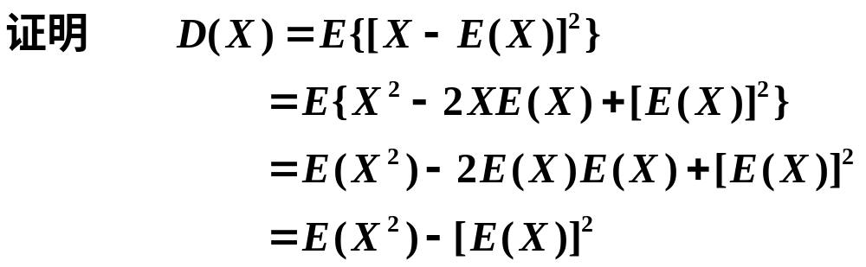
随机变量X的方差与数学期望有如下关系：
D(X)=E(X²)-[E(X)]²

Slide 8
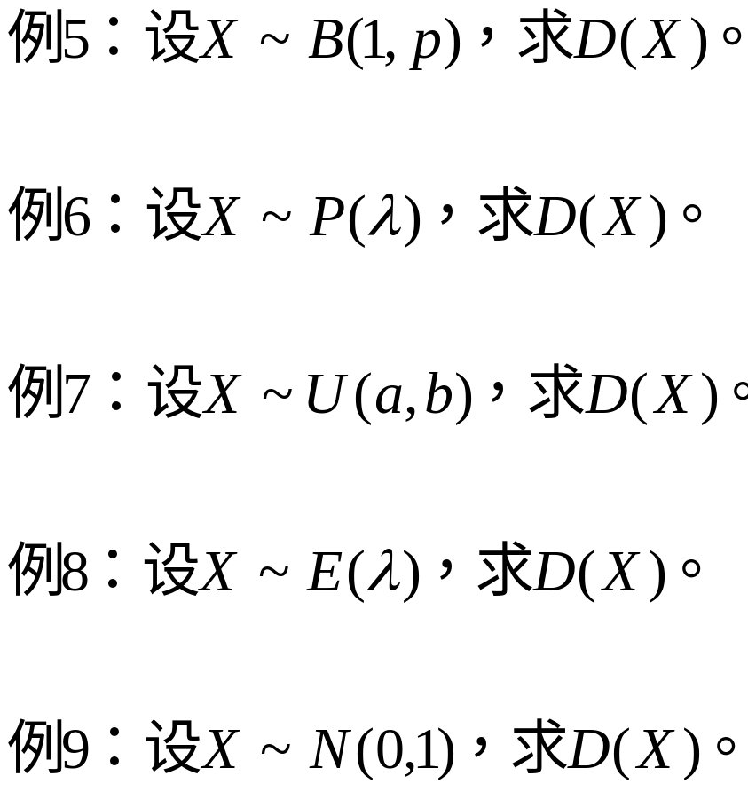
例4：设X为抛一颗骰子出现的点数，求D（X）

Slide 9
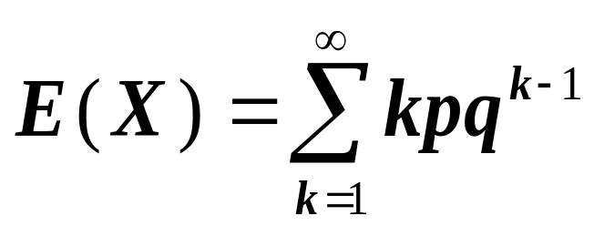
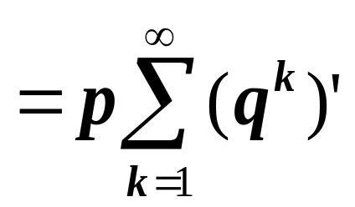
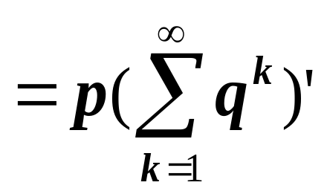
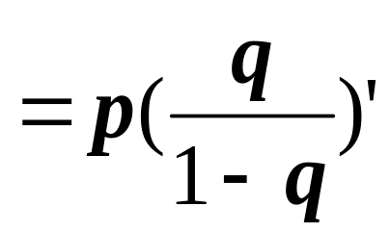
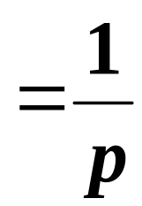
例10 设随机变量 X服从几何分布，概率函数为
P(X=k)=p(1-p)^{k-1}, k=1,2,…，n
其中0<p<1,求Var(X)
无穷递缩等比
级数求和公式
解：
记q=1-p
求和与求导
交换次序

Slide 10
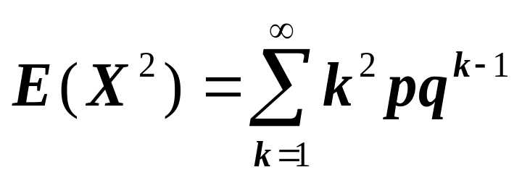
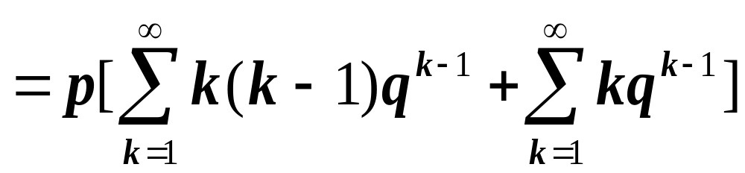
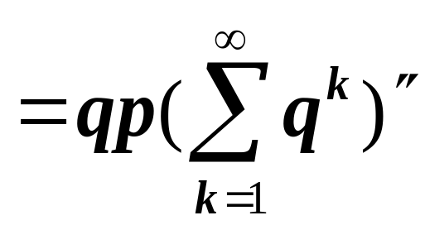
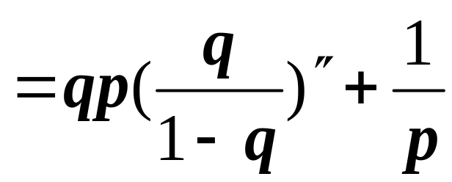
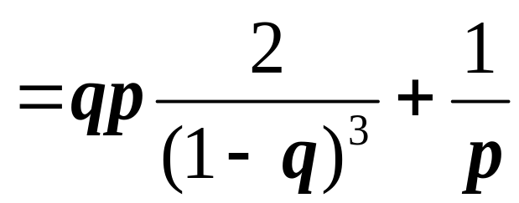
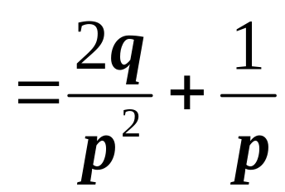
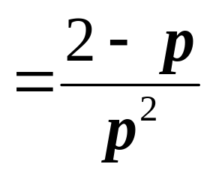
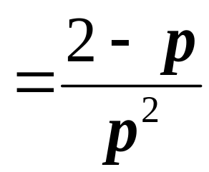
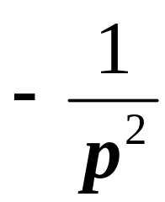
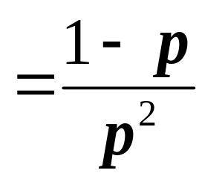
+E(X)
Var(X)=E(X²)-[E(X)]²

Slide 11
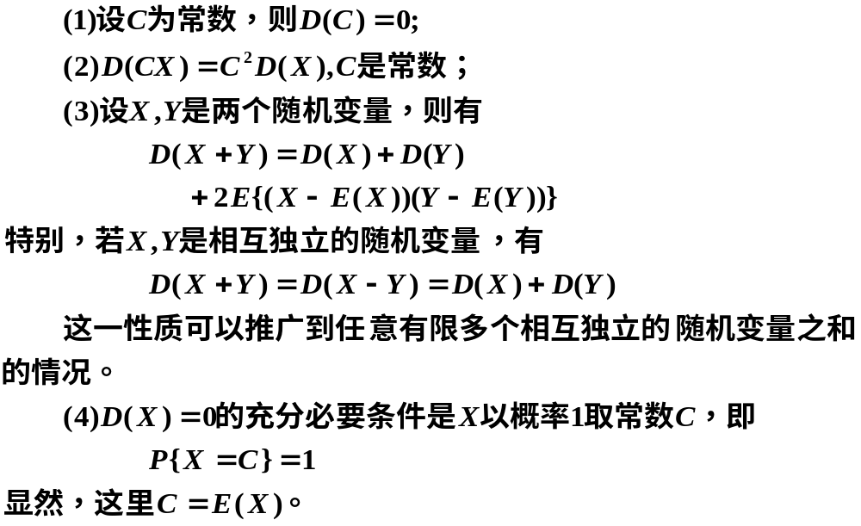
方差的性质

Slide 12
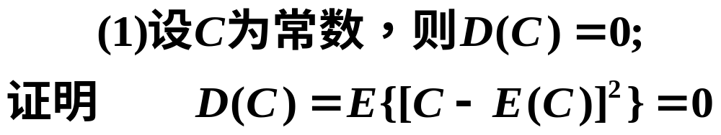
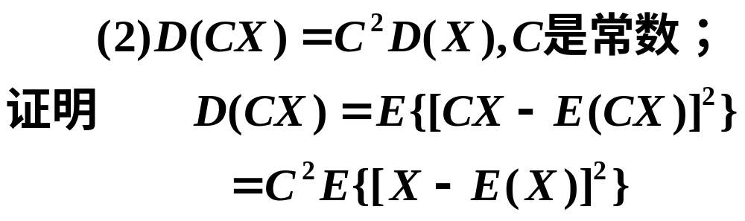
方差性质的证明

Slide 13
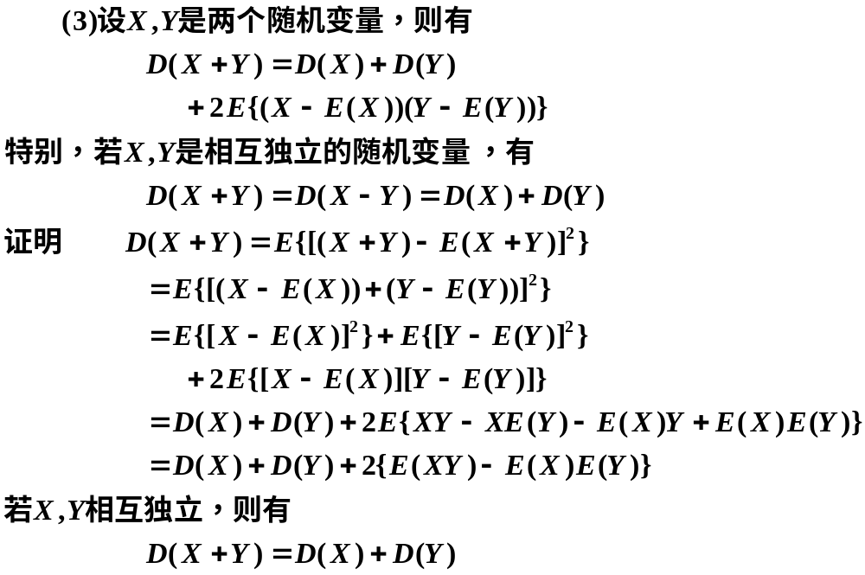

Slide 14
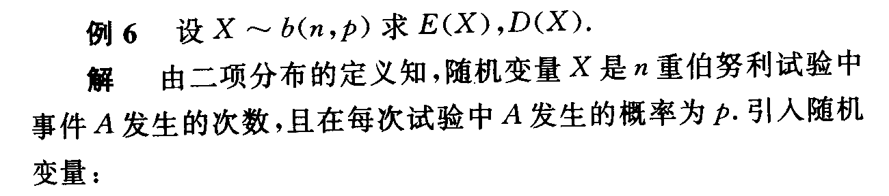
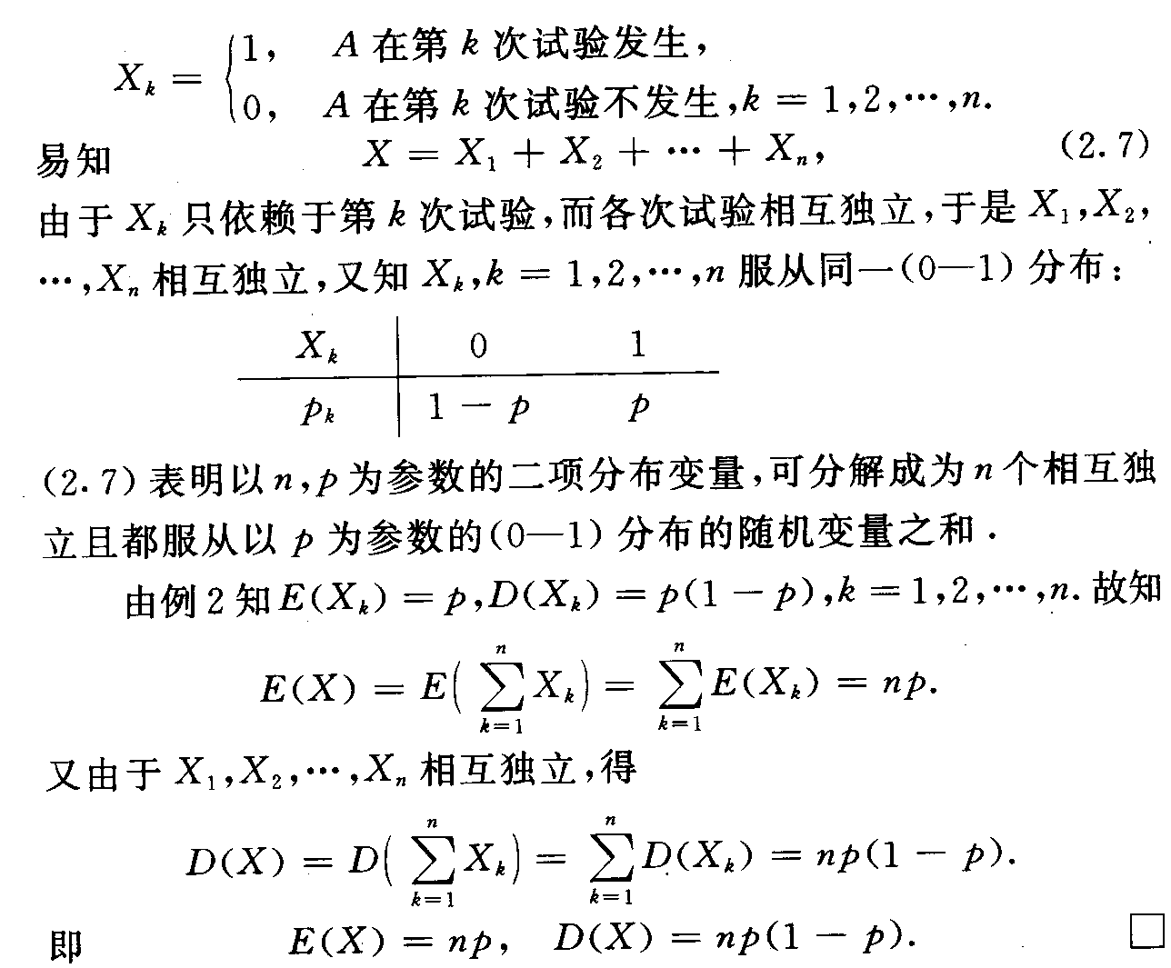

Slide 15
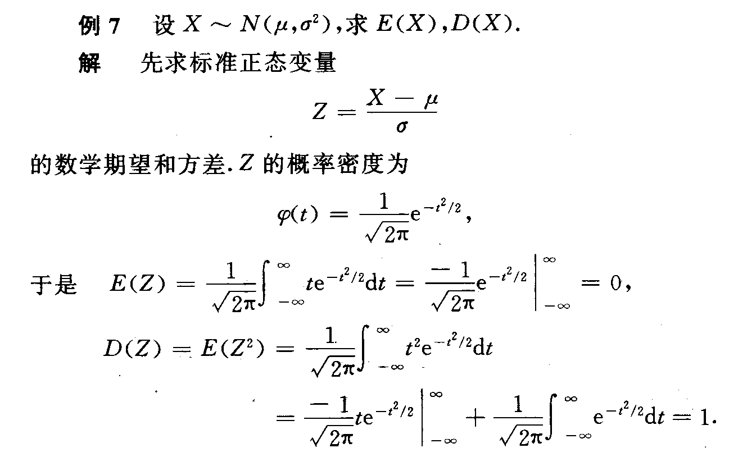
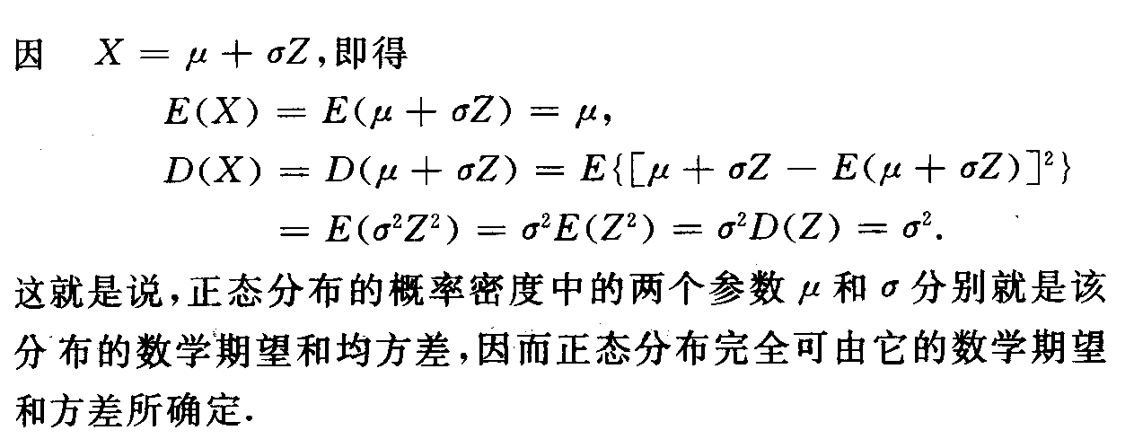

Slide 16
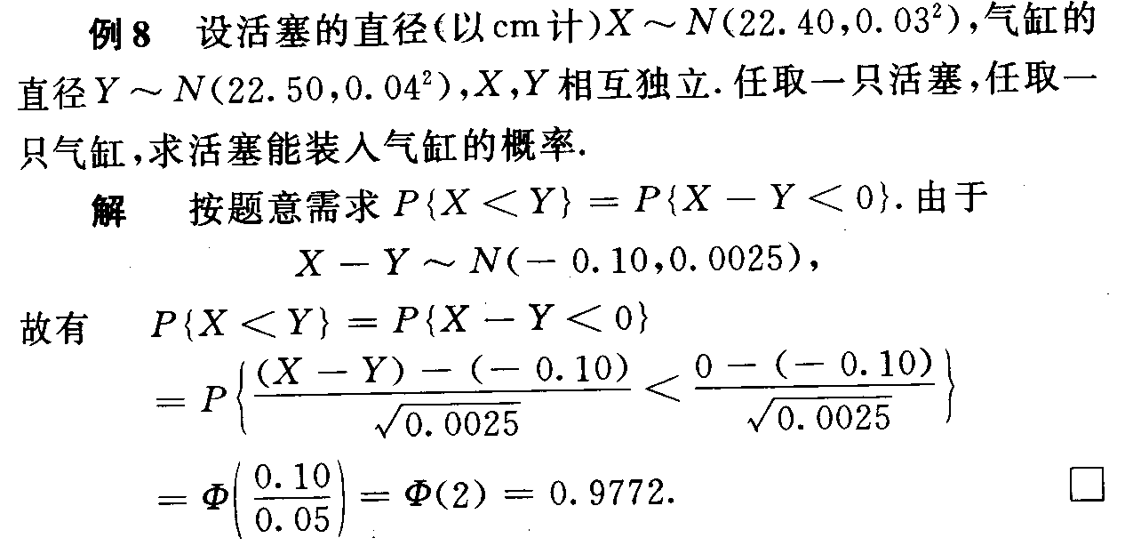

Slide 17
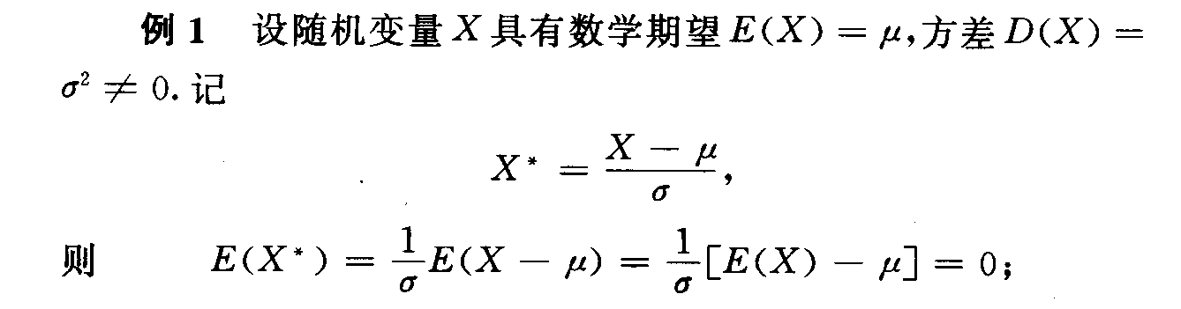
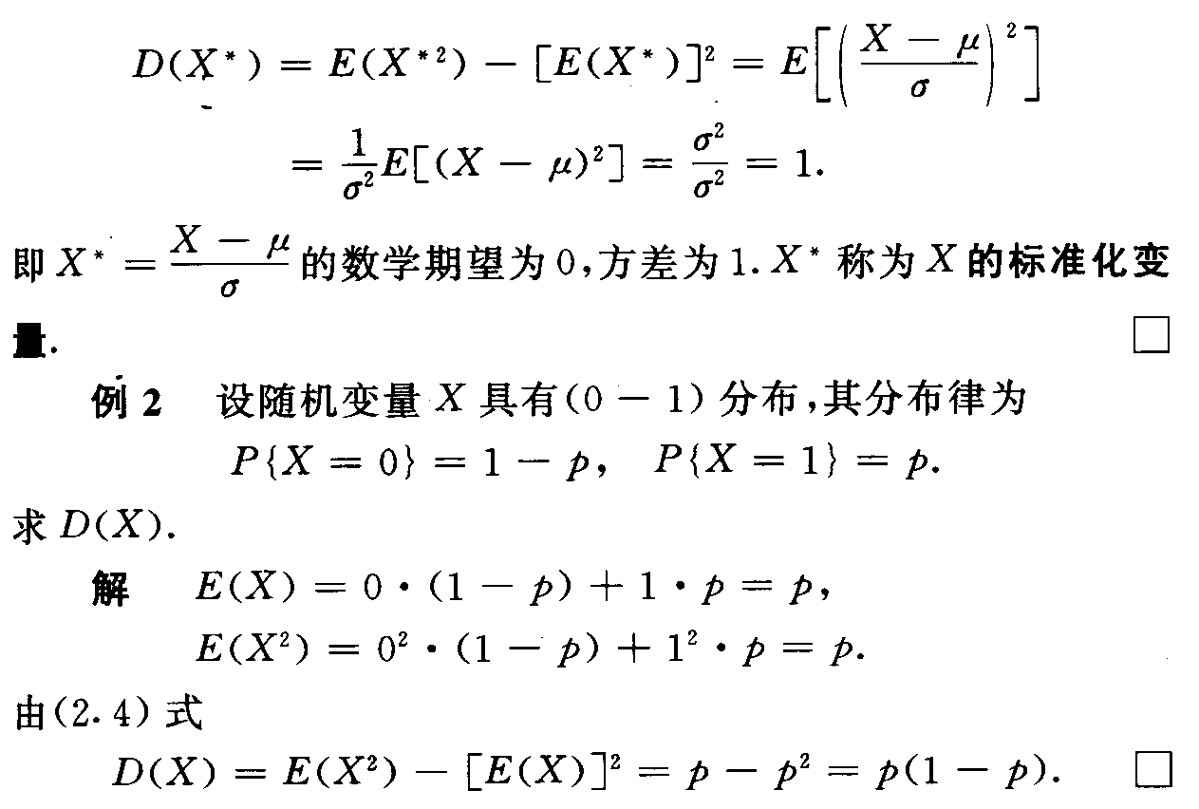

Slide 18
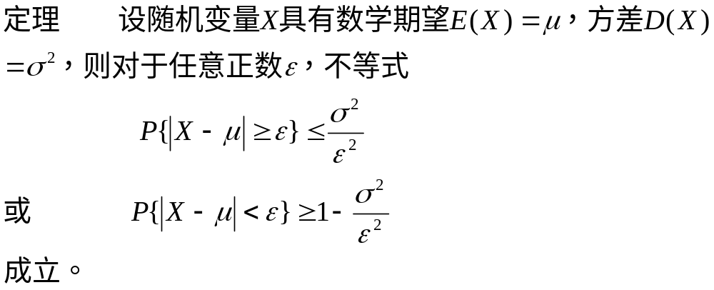
切比雪夫不等式
[注意]切比雪夫不等式可以使我们在随机变量X的分布未知的情况下，对事件|X-μ|<ε的概率做出估计。应用切比雪夫不等式必须满足E(X)和D(X)存在且有限这一条件。

Slide 19
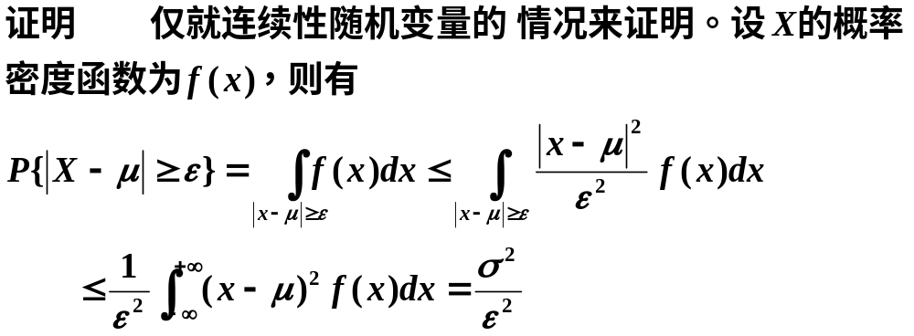
切比雪夫不等式的证明

Slide 20
例11:利用切比雪夫不等式证明方差的性质4.
例12：利用切比雪夫不等式，估计200个新生儿中，男孩数大于80，小于120的概率。假定生男孩和女孩的概率都是0.5.

